Slide 1
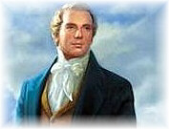
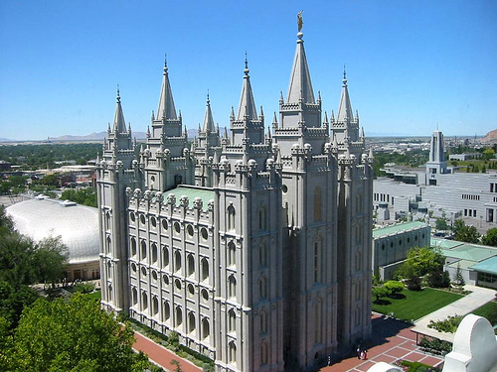
MORMONI

Slide 2
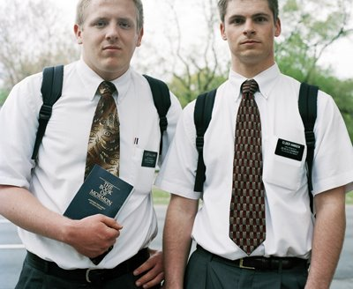
KDO SO MORMONI?
Po ulicah večjih slovenskih mest pogosto srečujemo urejeno oblečene mlade fante
prihajajo iz Amerike
Cerkev Jezusa Kristusa svetih iz poslednjih dni.
Notes:
KDO SO MORMONI?
Po ulicah večjih slovenskih mest pogosto srečujemo urejeno oblečene mlade fante (navadno v paru), večkrat z nahrbtniki in s priponko. Gre za mormone, ki prihajajo iz Amerike in se uradno imenujejo Cerkev Jezusa Kristusa svetih iz poslednjih dni.

Slide 3
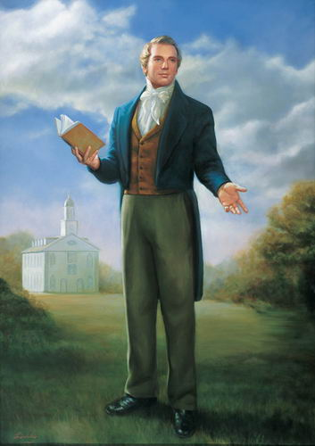
JOSEPH SMITH
1805-1844
ustanovil je mormonsko skupnost
zelo zgodaj imel videnja
mormonovo knjigo izdal v 5000
izvodih
Notes:
JOSEPH SMITH
Mormonsko skupnost je ustanovil sin angleških priseljencev v Severni Ameriki Joseph Smith. Oče, ki je pogosto spreminjal poklic in bivališče, se je ukvarjal z napovedovanjem prihodnosti in kopanjem zlata, mati je izhajala iz družine, ki je bila nagnjena k praznoverju, svoja »videnja« je celo objavila. Zelo zgodaj je tudi Joseph imel »videnja«. Že petnajstletnemu naj bi bil Bog predstavil svojega sina Jezusa Kristusa in mu »razodel«, da so vse Cerkve in sekte v zmoti. Osemnajstletniku se je v drugem »videnju« prikazal nebeški glasnik prerok Moroni, sin preroka Mormona, ki mu je razodel, da je na hribu Cumorah nedaleč od domače hiše skritih nekaj zlatih plošč, na katerih je vgravirana zgodovina prvotnih ameriških prebivalcev. Ko mu je čez štiri leta prerok Moroni je izročil te plošče, mu je dal tudi dva kristalna kamna starozaveznega velikega duhovnika, imenovana Urim in Tumim, ki sta mu omogočila, da je prevedel in leta izdal v 5000 izvodih Mormonovo knjigo.

Slide 4
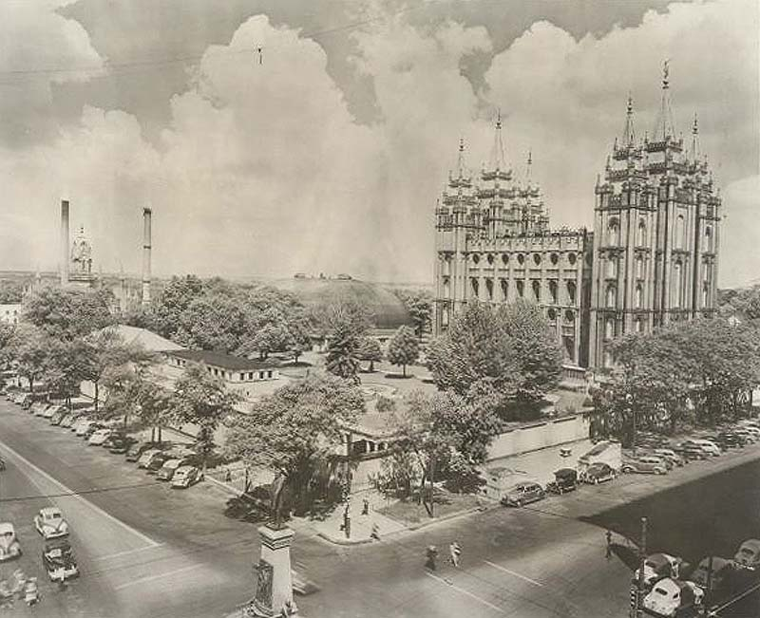
ZGODOVINA CERKVE
štirinajstletni fant po imenu Joseph Smith se je namenil v gozdič blizu svojega doma v Palmyri v New Yorku in molil, da bi spoznal, kateri cerkvi naj se pridruži
Joseph je izvedel, da Cerkve, ki jo je prvotno osnoval Jezus Kristus, ni več na Zemlji
Notes:
ZGODOVINA CERKVE
Spomladi leta 1820 se je štirinajstletni fant po imenu Joseph Smith namenil v gozdič blizu svojega doma v Palmyri v New Yorku in molil, da bi spoznal, kateri cerkvi naj se pridruži. V odgovor na molitev sta se mu prikazala Bog Oče in njegov Sin, Jezus Kristus, prav kakor so se nebeška bitja v svetopisemskih dneh prikazala prerokom, kot sta bila Mojzes in Pavel. Joseph je izvedel, da Cerkve, ki jo je prvotno osnoval Jezus Kristus, ni več na Zemlji.
Josepha Smitha je Bog izvolil, da bo na Zemlji obnovil Cerkev Jezusa Kristusa. Cerkev je bila ustanovljena v Fayettu v New Yorku 6. aprila 1830 pod vodstvom Josepha Smitha. Prerasla je v svetovno organizacijo članov in občestev.

Slide 5
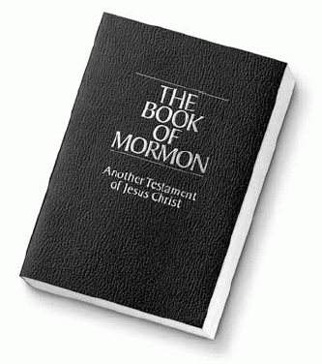
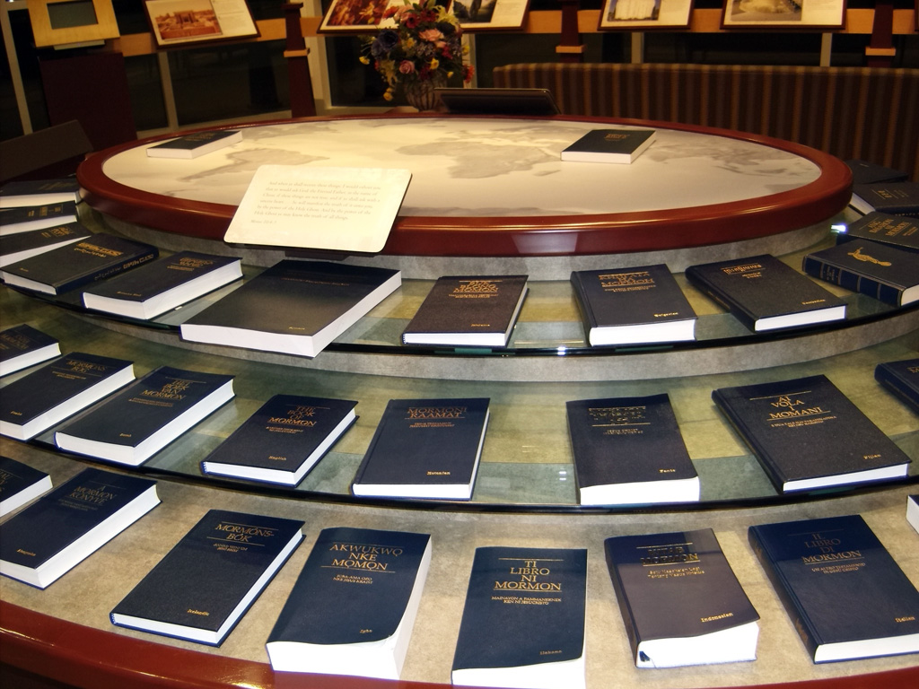
MORMONOVA KJIGA
poroča o dogodkih, ki so se zgodili od leta 600 p.Kr. do leta 421 p.Kr.
Notes:
MORMONOVA KNJIGA
Mormonova knjiga poroča o dogodkih, ki so se zgodili od leta 600 pred Kristusom do leta 421po Kristusu. Kristus naj bi bil po mormonskem izročilu po križanju prišel v Ameriko, da bi tam obiskal svoje »drugo ljudstvo « in ustanovil Cerkev po jeruzalemskem vzoru. Formalno je knjiga povzeta po Stari zavezi, po vsebini in slogu pa povzema Janezovo razodetje. Tudi Nova zaveza je po kosih razmetana po vsej Mormonovi knjigi.
Smith je 6.aprila 1830 ustanovil »Cerkev Jezusa Kristusa«, ki jo je po naslednjem razodetju dopolnil s »svetimi iz poslednjih dni«.Tem je bilo obljubljeno, da bodo gospodovali nad svetom s Kristusovo vrhovno oblastjo.

Slide 6
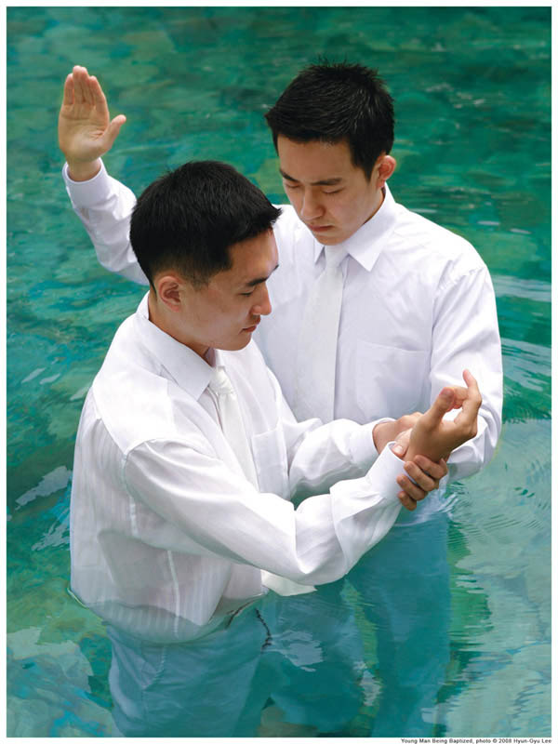
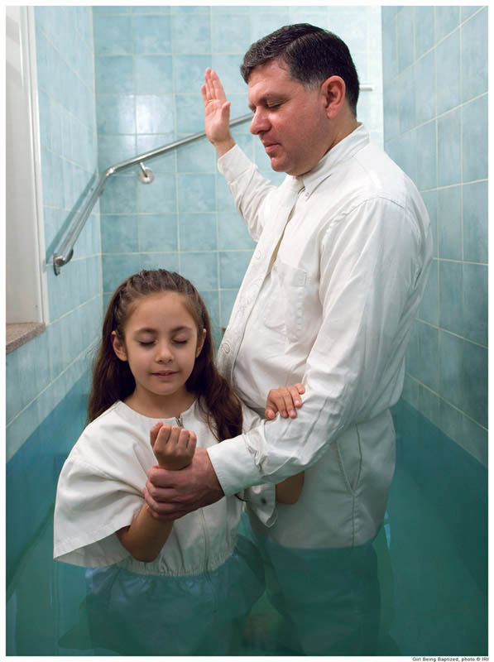
KRST IN DRUGI ZAKRAMENTI
izjemno poudarjajo pomembnost krsta h kateremu so poklicani vsi ljudje
krščujejo odrasle od osmega leta naprej in imajo krst malih otrok
krščujejo tudi umrle
Notes:
KRST IN DRUGI ZAKRAMENTI
Mormoni izjemno poudarjajo pomembnost krsta h kateremu so poklicani vsi ljudje. Krščujejo odrasle od osmega leta naprej in imajo krst malih. Krst po njihovem predvsem odpušča grehe, teh pa mali otroci nimajo. Učijo tudi, da krst včlanjuje v Cerkev. Krsta drugih Cerkva in verskih ločin ne priznavajo, ker so samo oni edina prava Cerkev. Zanimivo je, da krščujejo tudi umrle.

Slide 7
ZAPOVEDI
Ne imej drugih bogov poleg mene!
Ne delaj si rezane podobe!
Ne izgovarjaj po nemarnem imena Gospoda, svojega Boga!
Spominjaj se sobotnega dne in ga posvečuj!
Spoštuj očeta in mater!
Ne ubijaj!
Ne prešuštvuj!
Ne kradi!
Ne pričaj po krivem proti svojemu bližnjemu!
Ne želi hiše svojega bližnjega!
Notes:
ZAPOVEDI
Ne imej drugih bogov poleg mene!
Ne delaj si rezane podobe!
Ne izgovarjaj po nemarnem imena GOSPODA, svojega Boga!
Spominjaj se sobotnega dne in ga posvečuj!
Spoštuj očeta in mater!
Ne ubijaj!
Ne prešuštvuj!
Ne kradi!
Ne pričaj po krivem proti svojemu bližnjemu!
Ne želi hiše svojega bližnjega!

Slide 8
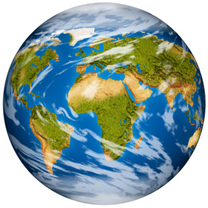
KJE ŽIVIJO ČLANI CERKVE IN KAKŠEN JEZIK GOVORIJO
Živijo po vsem svetu
Na svetu jih je več kot 11 milijonov
Govorijo različne jezike
Notes:
KJE ŽIVIJO ČLANI CERKVE IN KAKŠEN JEZIK GOVORIJO
Člani Cerkve živijo po vsem svetu. Članov Cerkve po vsem svetu je več kot 11 milijonov, več kot polovica članov pa živi izven ZDA. Le 14% članov Cerkve živi v Utahu. Približno polovica članov Cerkve govori angleščino kot svoj prvi jezik. 3. 226. 000 članov govori španščino kot svoj prvi jezik, 780. 000 pa je portugalsko govorečih. 1. 311. 000 članov govori jezike, ki niso angleščina, španščina in portugalščina.

Slide 9
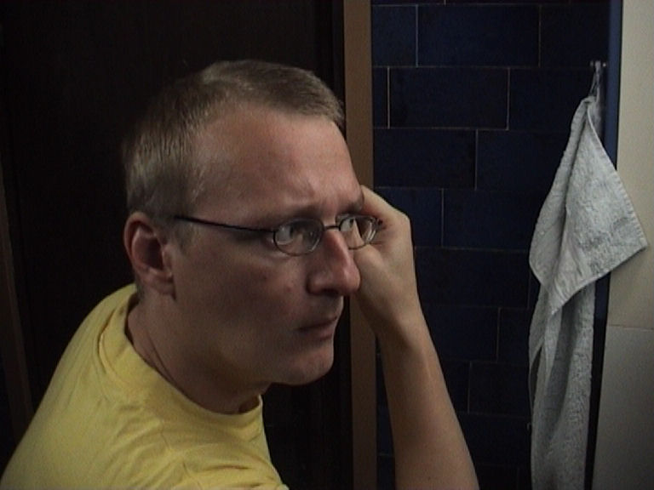
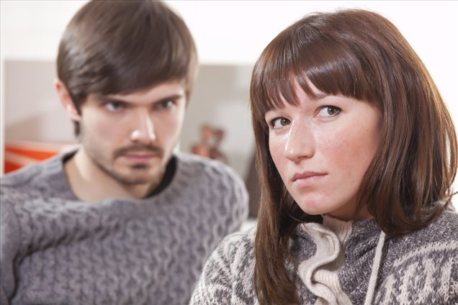
KDO SE LAHKO PRIDRUŽI CERKVI
Pridružijo se lahko vsi, tudi tisti ki so poročeni, samski, ločeni…
Notes:
KDO SE LAHKO PRIDRUZI K CERKVI
Odrešenik kliče vse ljudi, naj pridejo k njemu. Sem so vključene tako ženske kot moški, tisti, ki so samski, poročeni, ločeni... Da se lahko krstijo, morajo dopolniti vsaj osem let in biti pripravljeni živeti po naukih Kristusovega evangelija. Prav tako morajo imeti vero v Jezusa Kristusa in se kesati svojih grehov. Ko se človek enkrat pokesa, razume in sprejme obveze in dolžnosti, ki so del članstva v Cerkvi, se lahko krsti in ga potrdijo kot člana Cerkve Jezusa Kristusa svetih iz poslednjih dni. Tisti, ki niso krščeni, so dobrodošli in vabljeni na bogoslužje in na cerkvene dejavnosti.

Slide 10
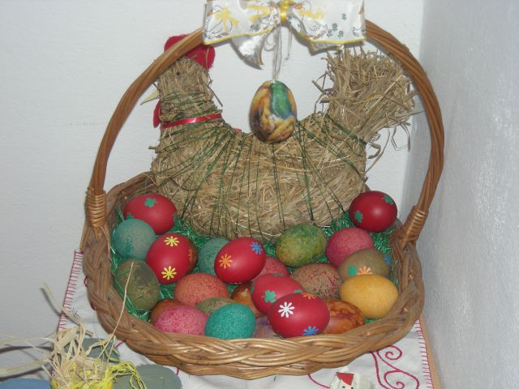
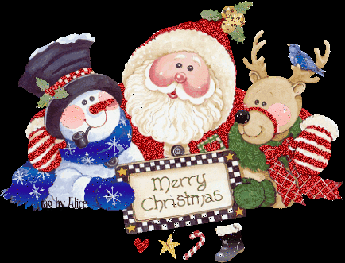
POČITNICE IN POSEBNI PRAZNIKI
Praznujejo božič in veliko noč
Notes:
POČITNICE IN POSEBNI PRAZNIKI Člani Cerkve praznujejo božič in veliko noč. Ta dva dogodka sta v duhovnem smislu zanje najpomembnejša dneva v zgodovini zaradi rojstva, trpljenja, smrti in vstajenja Jezusa Kristusa. Člani Cerkve prav tako praznujejo krajevne in državne praznike dežele, v kateri živijo. Člani Cerkve praznujejo tudi rojstne dneve, obletnice in podobne dogodke.

Slide 11
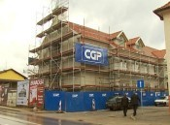
MORMONSKA CERKEV V SLO
Po sedemnajstih letih so mormoni, ki jih je v Sloveniji okrog 300, dobili prvo cerkev pri nas
Notes:
MORMONSKA CERKEV V SLO
V Sloveniji je okoli 300 mormonov. Njihovo cerkev so zgradili aprila l. 2008.

Slide 12
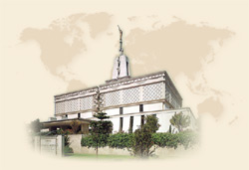
TEMPLJI PO SVETU
Afrika
Azija
Kanada
Osrednja/Južna Amerika
Evropa
Mehika
Pacifik/Avstralija
Združene države
http://lds.org/church/maps?type=temples_scatter&lang=eng
Notes:
TEMPLJI PO SVETU
Cerkev Jezusa Kristusa svetih iz poslednjih dni ima več kot sto delujočih templjev po vsem svetu. Obiskovalci si lahko ogledajo tempeljsko okolico vseh templjev in pridejo na dan odprtih vrat, kateremu sledi posvetitev. Vendar pa je vstop v tempelj po posvetitvi dovoljen le krščenim članom, ki izpolnjujejo pogoje in so pripravljeni. Templji se nahajajo v naslednjih delih sveta:
-Afrika -ZDA -Osrednja/južna Amerika
- Azija - Avstralija -Evropa - Mehika

Slide 13
VIRI
http://mormon.org/learn/0,8672,1577-50,00.html
http://revija.ognjisce.si/leto2001/okt2001/pdf/sekte.pdf
http://www.mormoni.20fr.com/
http://mormon.org/learn/0,8672,1576-50,00.html

Slide 14
ZAPIS
1. Mormonu so lepo oblečeni in urejeni mladi fantje. Prihajajo iz Amerike in se uradno imenujejo Cerkev Jezusa Kristusa svetih iz poslednjih dni.
2. Mormonsko skupnost je ustanovil sin angleških priseljencev v Severni Ameriki Joseph Smith.
3. Mormonova knjiga poroča o dogodkih, ki so se zgodili od leta 600 pred Kristusom do leta 421po Kristusu.
4. Mormoni izjemno poudarjajo pomembnost krsta h kateremu so poklicani vsi ljudje. Krščujejo odrasle od osmega leta naprej in imajo krst malih.

Slide 15
5. ZAPOVEDI
1. Ne imej drugih bogov poleg mene!
2. Ne delaj si rezane podobe!
3. Ne izgovarjaj po nemarnem imena GOSPODA, svojega Boga!
4. Spominjaj se sobotnega dne in ga posvečuj!
5. Spoštuj očeta in mater!
6. Ne ubijaj!
7. Ne prešuštvuj!
8. Ne kradi!
9. Ne pričaj po krivem proti svojemu bližnjemu!
10. Ne želi hiše svojega bližnjega!

Slide 16
6. Odrešenik kliče vse ljudi, naj pridejo k njemu. Sem so vključene tako ženske kot moški, tisti, ki so samski, poročeni, ločeni...
7. Člani Cerkve praznujejo božič in veliko noč
8. V Sloveniji je okoli 300 mormonov. Njihovo cerkev so zgradili aprila l. 2008.
9. Templji po svetu
- Afrika - ZDA
- Azija - Mehika
- Avstralija - Evropa
- osrednja/J Amerika

